Slide 1
教
图
像
处
理
学

Slide 2
为丰富同学们的课余生活，王老师让同学们选择自己最喜欢的一个虚构人物进行展示，（人物来源可以是动漫、小说、电影）。请你帮助小王同学从下图中将他最喜欢的动漫人物“路飞”抠取出来单独制作一张海报，并绘制一顶草帽，在周围添加环绕文字“ONE PIECE”。

Slide 4
【关键词】
钢笔工具、路径

Slide 5
2.1
路径是一种没有宽度的线条，可以用于引导绘图路径、文字方向。利用路径工具绘制的图形均为矢量图形，处理时不易变形和失真。
绘制路径和绘制形状可以使用同一组工具。在PS中，钢笔工具和形状工具都能绘制形状和路径，其类型可以通过在选项栏中预先设置类别来决定。除直接绘制外，还可以利用路径面板实现路径与选区、形状的转换。

Slide 6
本例中需抠取的图案边缘比较平滑而且清晰，适合利用钢笔工具进行抠取。为练习钢笔工具的用法，草帽的绘制也使用钢笔工具。

Slide 7
见视频。

Slide 8
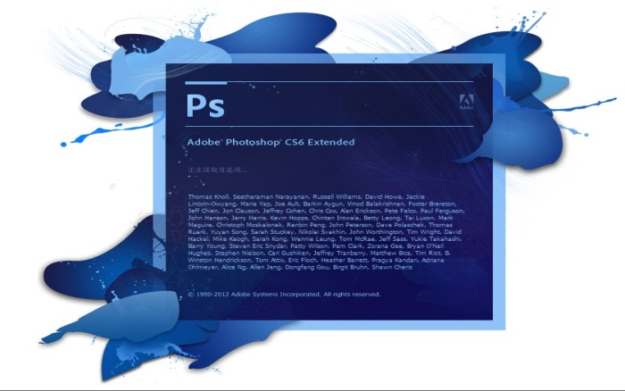
学习元 http://lcell.bnu.edu.cn/
谢谢观看
北京师范大学 http://bnu.edu.cn
北京师范大学教育技术学院 http://set.bnu.edu.cn:8083/index.do

